Slide 1
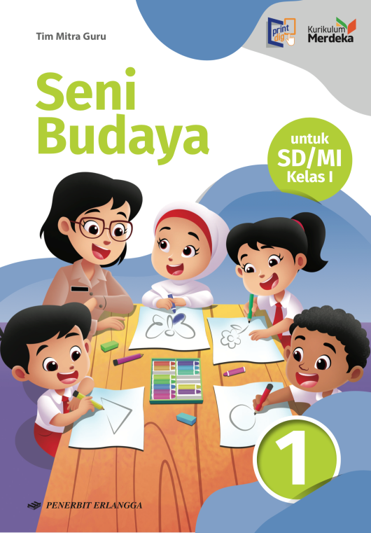
MEDIA MENGAJAR
Seni Budaya
UNTUK SD/MI KELAS 1

Slide 2
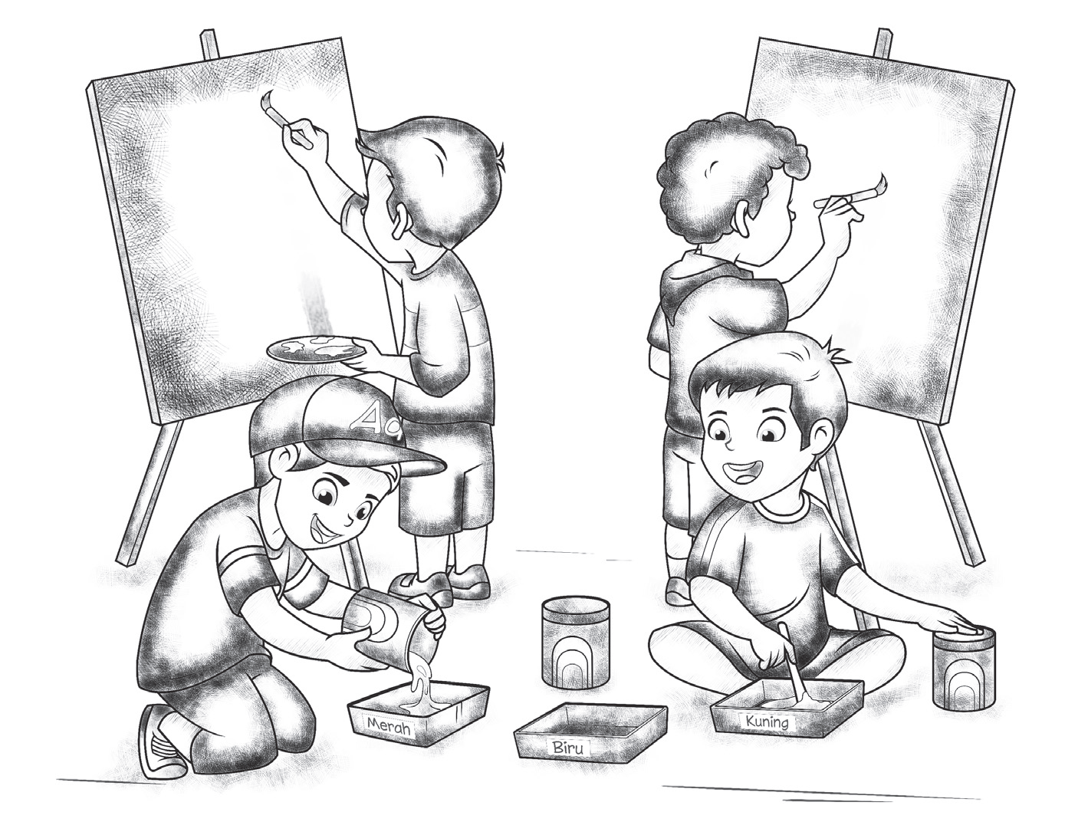
Bab
Seni Rupa: Penggunaan Garis, Bentuk, dan Warna
5
Tujuan Pembelajaran
Membuat model tiga dimensi sederhana.
Mengidentifikasi bentuk alami dan bentuk buatan manusia.
Mengidentifikasi garis dan bidang dalam sebuah gambar dan alam sekitar.
Mengidentifikasi bentuk dasar geometris dan nongeometris.
Melakukan proses pencampuran warna dan menemukan berbagai macam warna sebagai hasilnya.
Notes:
Jika terdapat gambar cantumkan sumber gambar dgn ukuran font 10pt

Slide 3
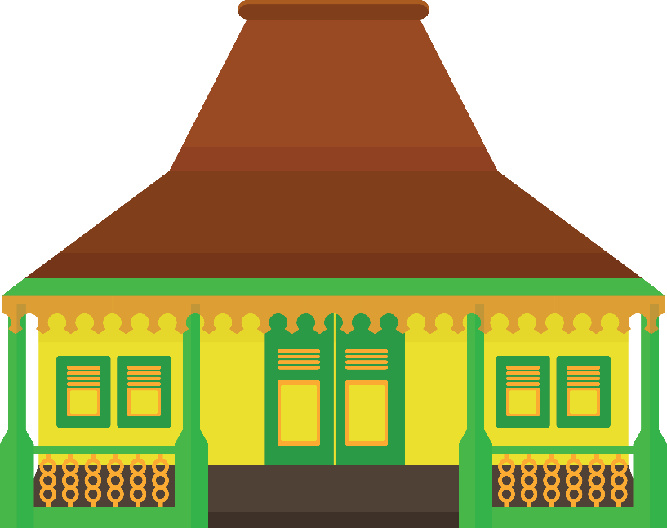
A. Penggunaan Garis dan Bentuk
1. Membuat Gambar Bangunan
Rumah kebaya dan rumah tambi merupakan contoh rumah adat yang ada di Indonesia.
Rumah Tambi (Sulawesi Tengah)
Rumah adat memiliki ciri khas.
Rumah Kebaya (Jakarta)

Slide 4
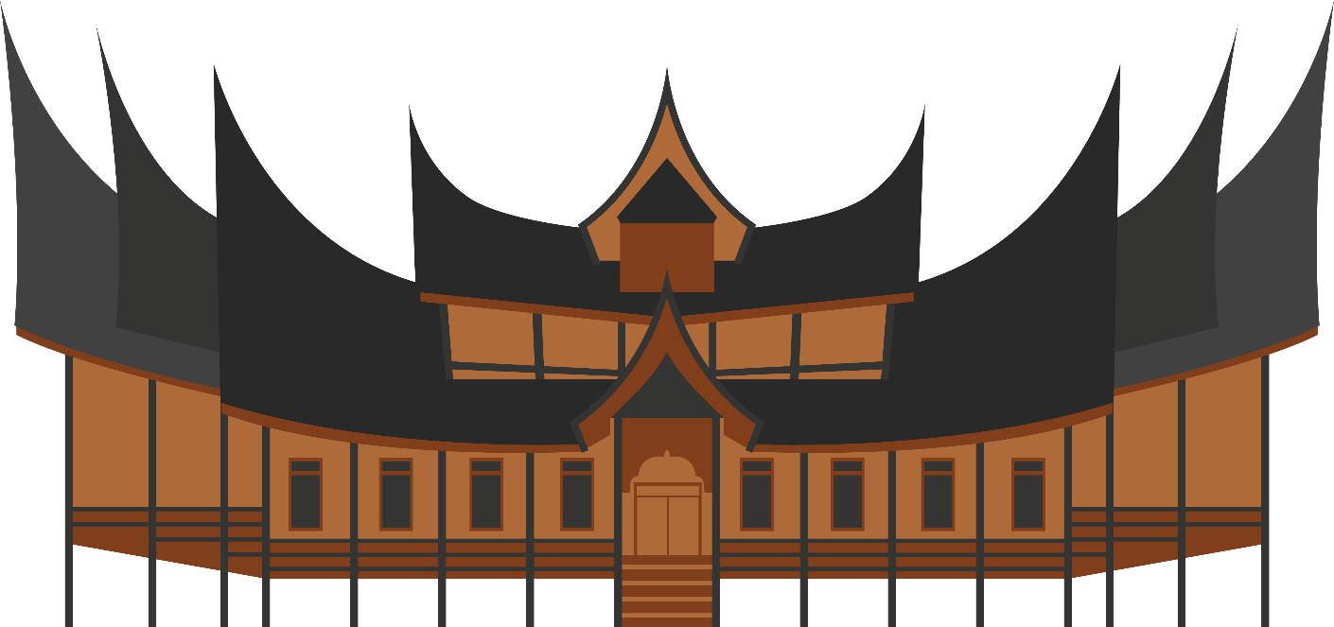
A. Penggunaan Garis dan Bentuk
1. Membuat Gambar Bangunan
Bentuk Bangun Rumah Gadang
Bentuk bebas
Bentuk persegi panjang
Bentuk persegi
Bentuk segitiga
Rumah Gadang (Sumatra Barat)

Slide 5
1. Membuat Gambar Bangunan
Langkah-langkah menggambar rumah.
Buatlah sketsa gambar bangunan.
Tebalkan sketsa gambar bangunan dengan spidol.
Hapus garis sketsa gambar bangunan.
Warnai gambar bangunan buatanmu.

Slide 6
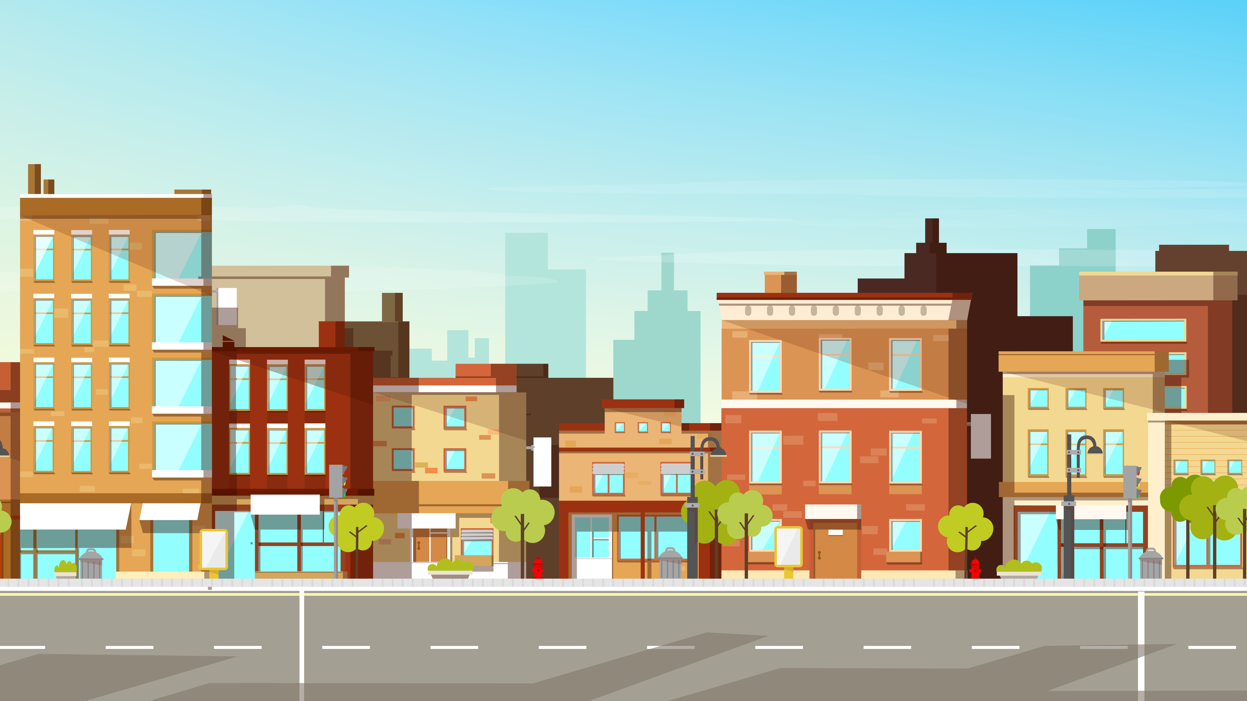
2. Membuat Gambar Kota
Pemandangan di kota memiliki ciri-ciri sebagai berikut.
Memiliki banyak bangunan.
Padat dengan kendaraan.
Sedikit pepohonan.
Rumah di kota memiliki ciri-ciri sebagai berikut.
Besar
Bertingkat
Terbuat dari tembok yang kokoh
Jarak antarrumah sempit dan padat

Slide 7
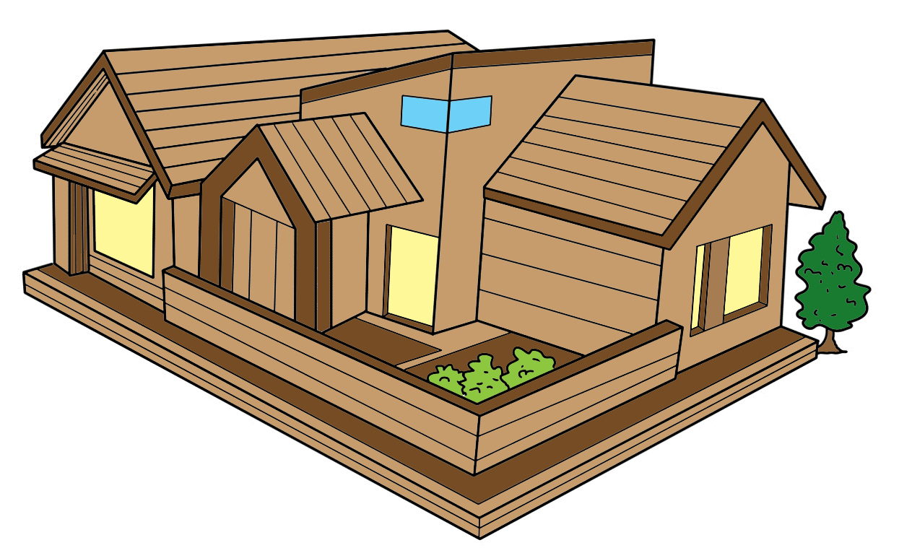
2. Membuat Gambar Kota
Langkah-langkah membuat bentuk rumah dari kardus bekas.
Siapkan kardus bekas, gunting, dan lem.
Susunlah kardus bekas menjadi bentuk rumah.
Tempelkan kardus bekas menggunakan lem.

Slide 8
3. Garis
Garis tersusun dari titik-titik yang saling terhubung.
. . . . . . . . . . . . . . . . . . . . . . . . . . . . . . . . . . . . .
Ada titik kecil.
Ada titik besar.
titik kecil
titik besar

Slide 9
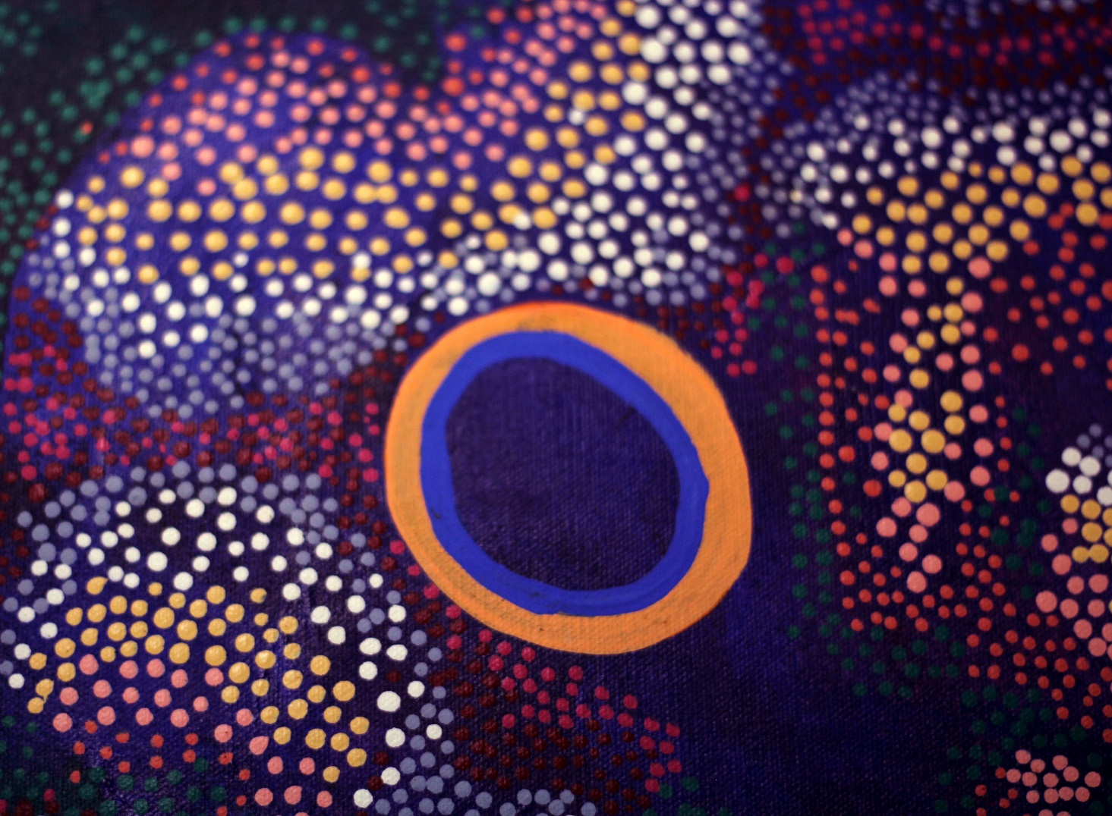
3. Garis
Ada titik besar dan kecil dalam karya seni ini.
Sumber: pxhere.com

Slide 10
3. Garis
Ada macam-macam garis.
Ada garis lengkung
Ada garis lurus

Slide 11
3. Garis
Garis lurus dan lengkung dapat digabungkan menjadi sebuah karya seni.
Garis lurus, garis lengkung, titik kecil, dan titik besar juga dapat digabungkan menjadi sebuah karya seni.

Slide 12
3. Garis
Garis juga dapat digunakan untuk membuat berbagai bentuk bangun datar.

Slide 13
4. Permukaan Benda
Permukaan benda dapat dirasakan dengan cara diraba.
Ada benda yang memiliki permukaan kasar.
Ada benda yang memiliki permukaan halus.

Slide 14
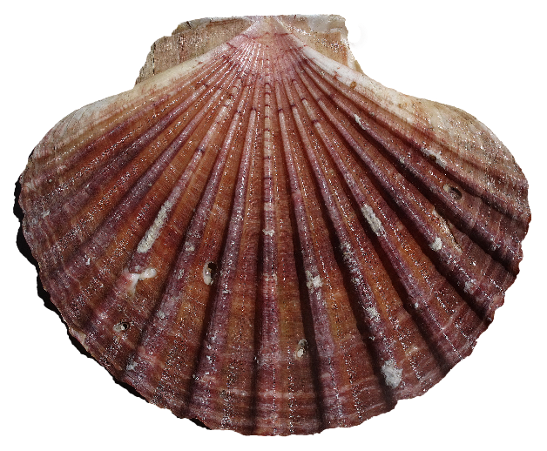
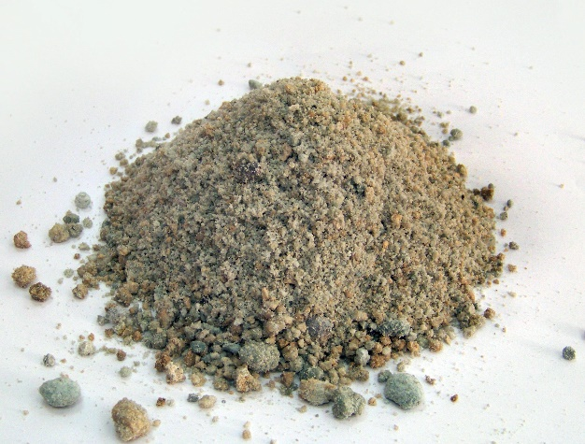
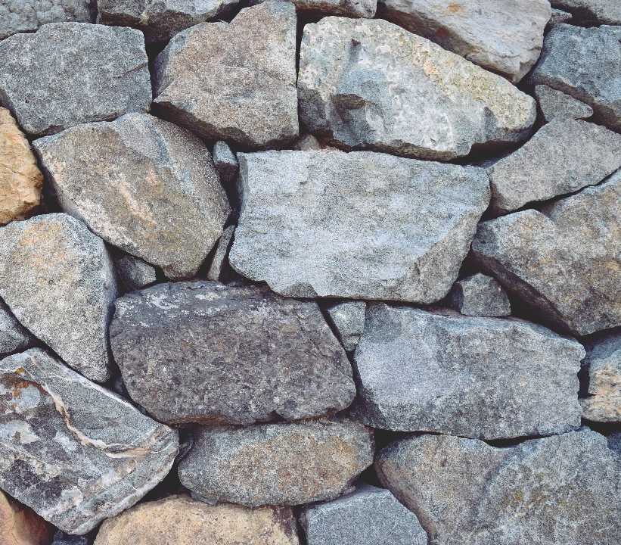
4. Permukaan Benda
Contoh benda dengan permukaan kasar
Cangkang kerang
Pasir
Batu

Slide 15
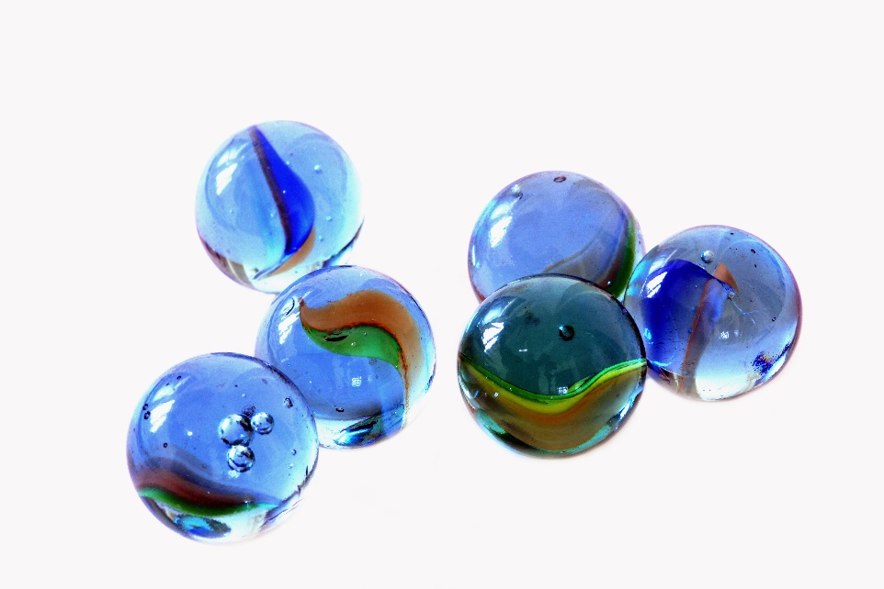
4. Permukaan Benda
Contoh benda dengan permukaan halus
Mutiara
Kelereng
Gulungan kertas

Slide 16
5. Bentuk Wajah
Rambut
a. Bagian-bagian wajah
Wajah disebut juga muka atau rupa.
Alis
Mata
Hidung
Telinga
Mulut dan gigi

Slide 17
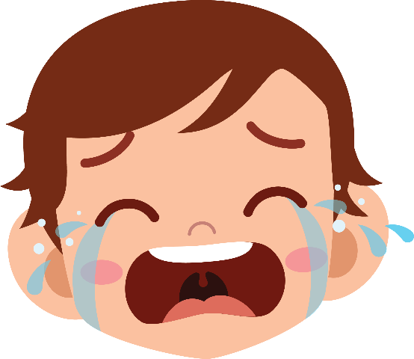
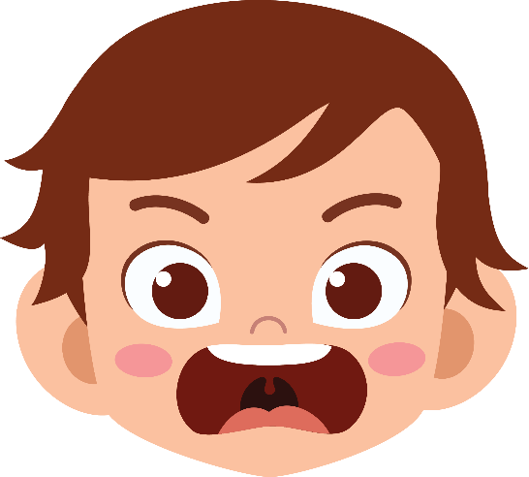
5. Bentuk Wajah
b. Gerak wajah
Beberapa contoh gerak wajah.
Senang
Terkejut
Sedih
Marah

Slide 18
B. Warna di Sekitar Kita
Ada banyak warna
di sekitar kita.
Ada warna dasar.
Ada warna campuran.

Slide 19
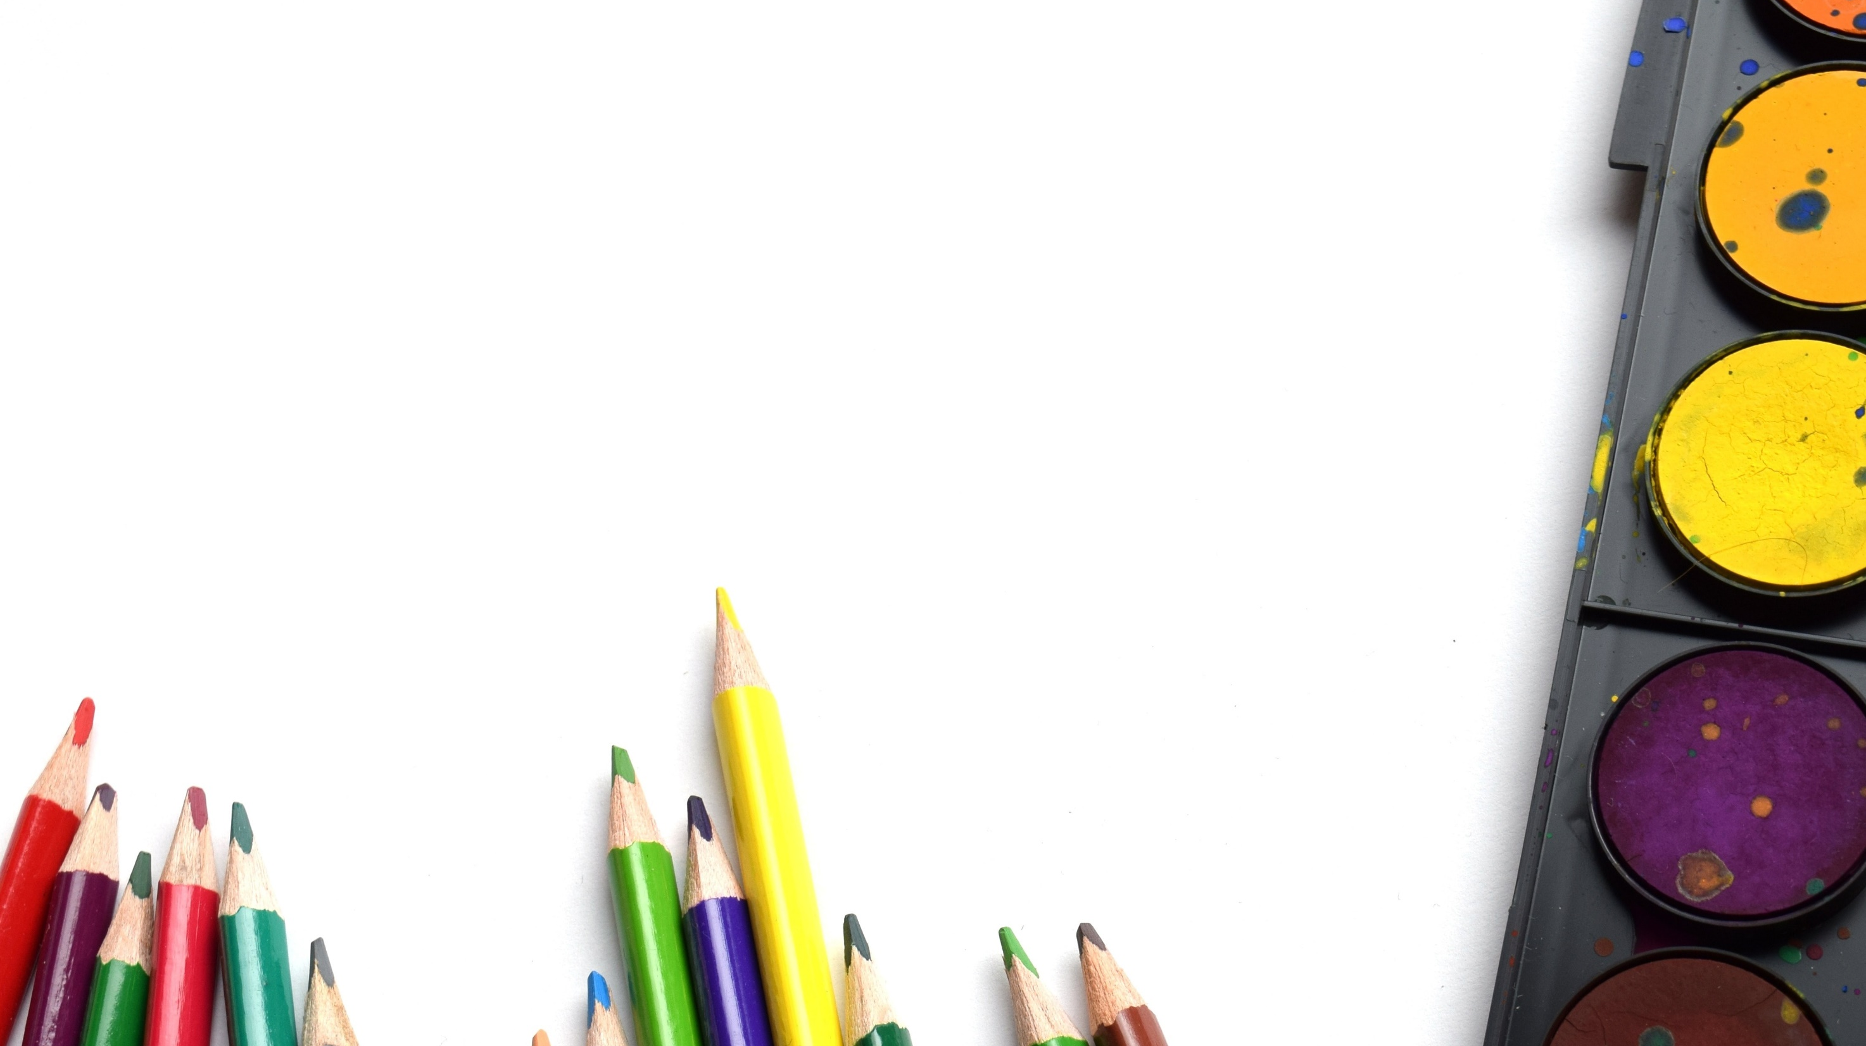
Warna Dasar
Warna Dasar
Warna dasar tidak dibuat dari warna lain.

Slide 20
Warna dasar ada tiga.
Merah
Kuning
Biru

Slide 21
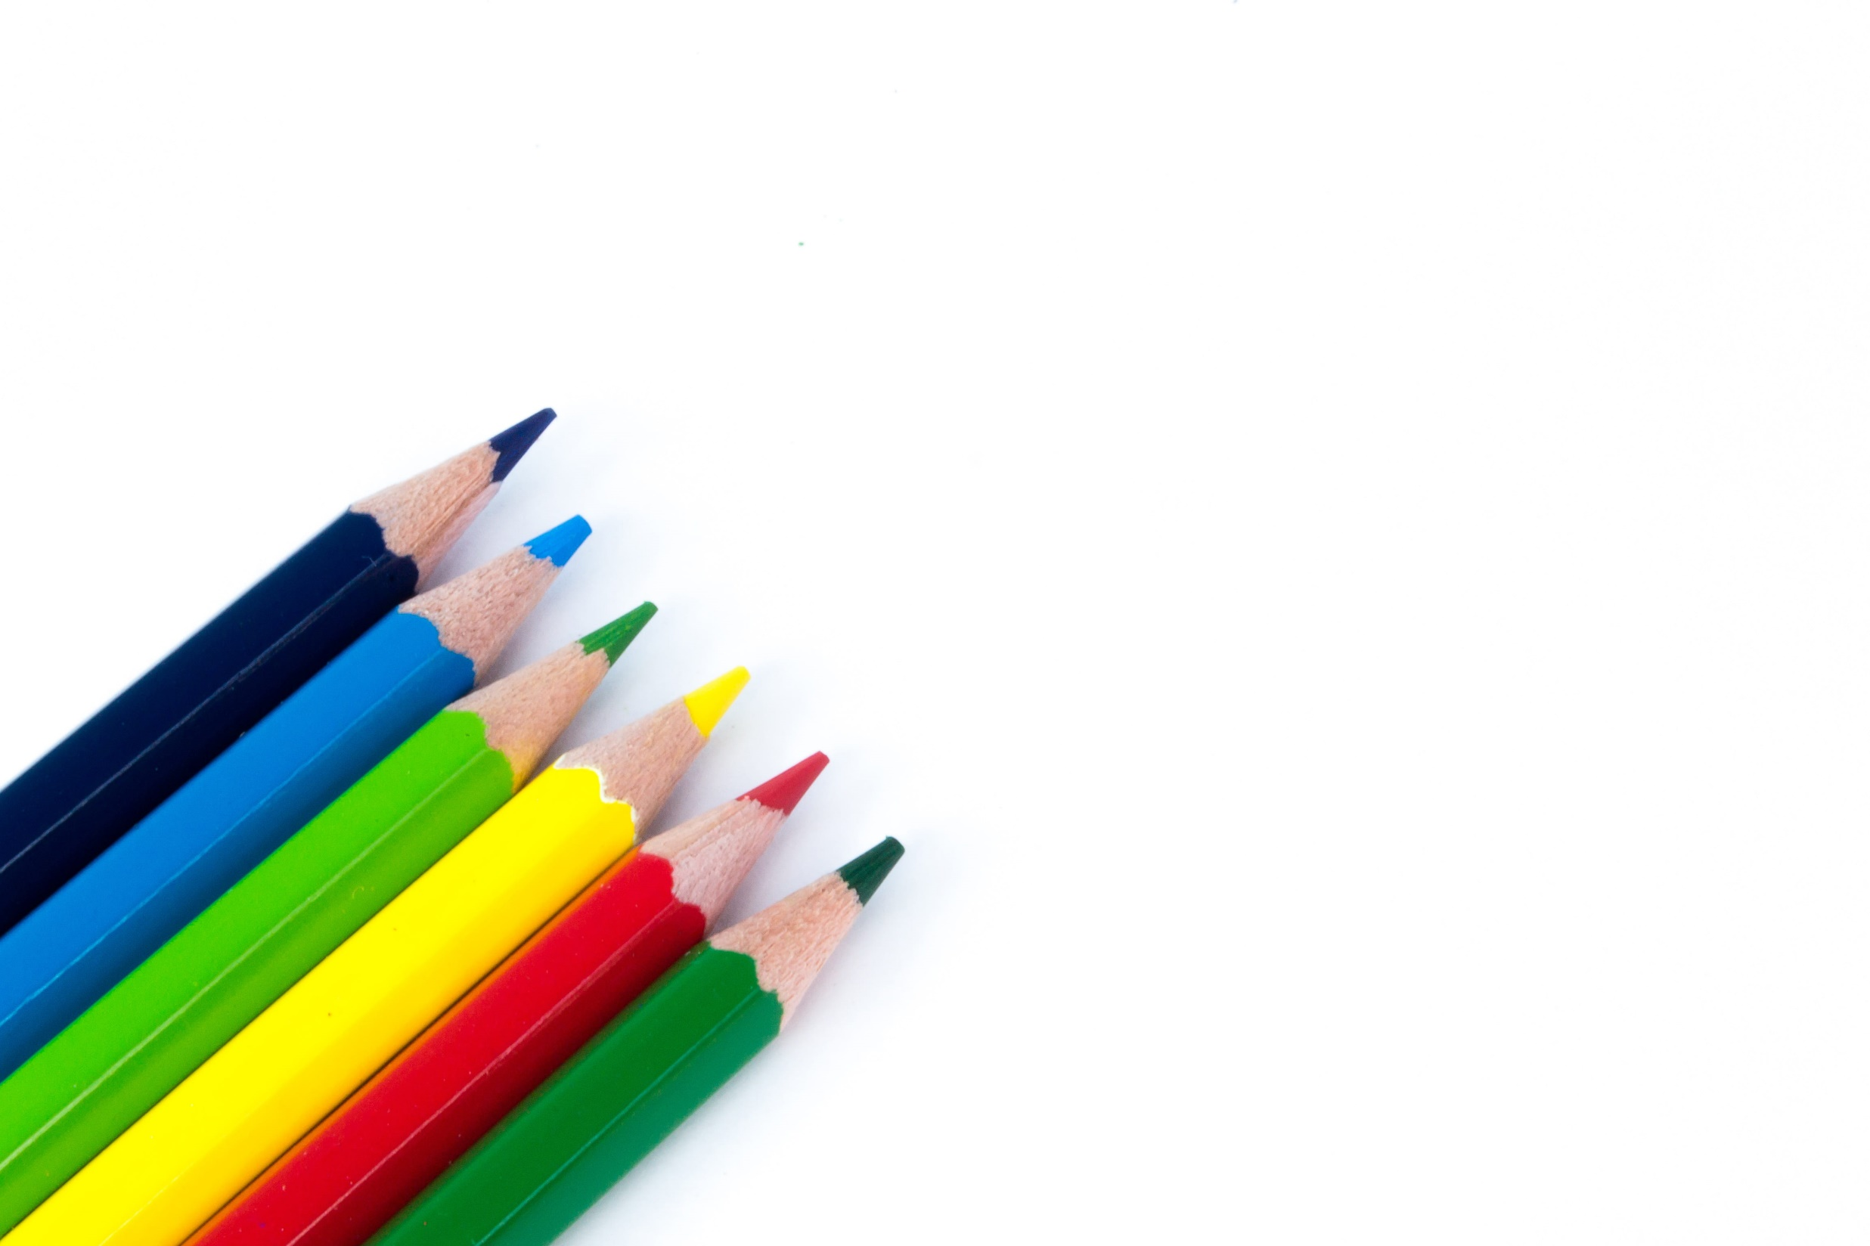
Warna Campuran
Warna Campuran
Warna yang dibuat dari campuran
warna dasar.

Slide 22
Contoh warna campuran.
Biru
Ungu
Merah
Warna biru dicampur merah menghasilkan warna ungu.

Slide 23
Contoh warna campuran.
Merah
Oranye
Kuning
Warna merah dicampur kuning menghasilkan warna oranye.

Slide 24
Contoh warna campuran.
Biru
Hijau
Kuning
Warna biru dicampur kuning menghasilkan warna hijau.

